Slide 1
Муниципальное бюджетное дошкольное образовательное учреждение «Детский сад №31 «Солнышко»
«Психологическое просвещение, как одно из приоритетных направлений работы
педагога-психолога ДОО
Подготовил: Педагог-психолог
I кв. категории
Н.В. Токманцева
2024год

Slide 2
«Только вместе с родителями, общими усилиями, педагоги
могут дать детям большое человеческое счастье»
В.А. Сухомлинский

Slide 3
Часто задаваемые вопросы от родителей
- Почему адаптация у детей проходит по разному?
- Почему часто стал болеть, плохо кушает (период адаптации)?
- Зачем приближать режим дома к садовскому?
- Зачем отучать от памперсов? дети постепенно сами поймут
- Он такой непоседа! Не знаем чем занять ребёнка дома?
- Мой ребёнок стал плохо спать?
- Мой ребёнок часто капризничает, почему?
- Мой ребёнок перестал меня слушать, но слушает папу …

Slide 4
Цель: построение эффективного взаимодействия с семьями воспитанников направленных на всестороннее развитие и раннюю социализацию через организацию родительского клуба «Лучики».

Slide 5
Задачи:
• установить доверительное отношение между семьей и дошкольным образовательным учреждением;
• формировать активную позицию у родителей (законных представителей) к процессу адаптации детей к условиям дошкольного учреждения;
• повысить педагогическую культуру родителей (законных представителей) в вопросах развития и воспитания детей раннего возраста;
• содействие в вопросах сплочения коллектива родителей, в том числе и для предупреждения возникновения конфликтов;
• обеспечить поддержку родительской инициативы, уверенности в собственных возможностях.

Slide 6
развитие новых форм взаимодействия ДОУ и семьи
Направления работы
клуба:
педагогическое просвещение родителей (законных представителей)
обеспечение благоприятных условий для адаптации детей к условиям дошкольного образовательного учреждения

Slide 7
Формы работы:
• решение педагогических ситуаций;
• обмен опытом;
• психологические тренинги;
• всеобуч;
• мастер-классы;
• творческие мастерские;
• психолого-педагогические консультации;
• семинары-практикумы, игровые тренинги;
• выпуск памяток, буклетов, шпаргалок для родителей;
• рубрика «Чем сегодня занимались наши дети» в группе Сферум (родительский чат).

Slide 8
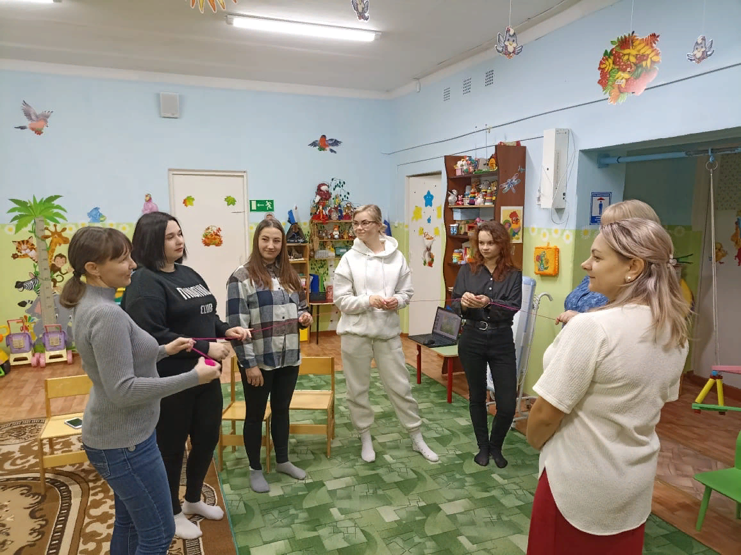

Slide 9
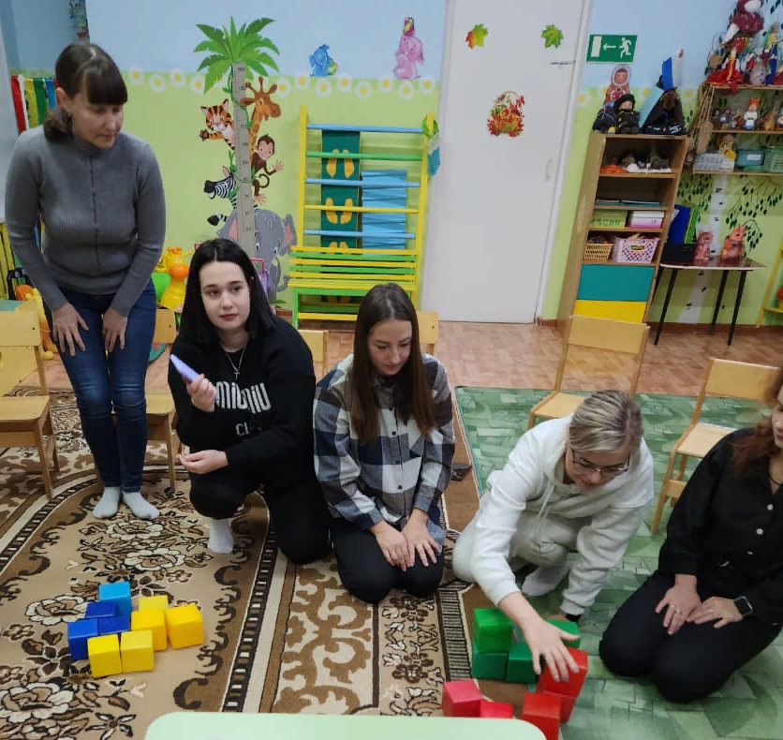

Slide 10
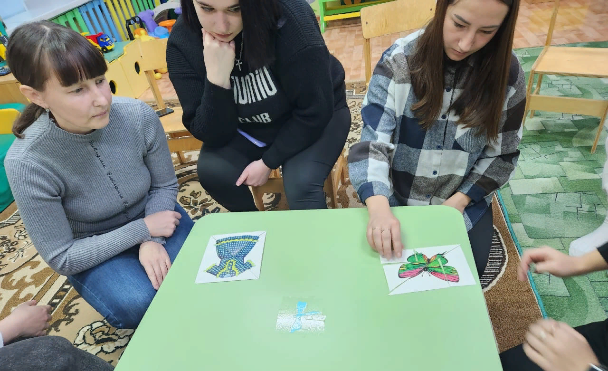

Slide 11
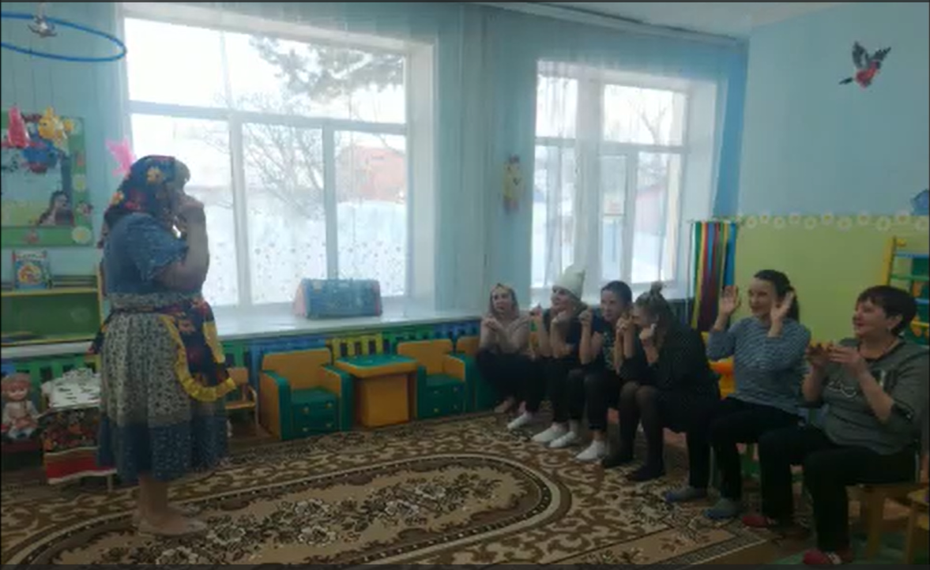
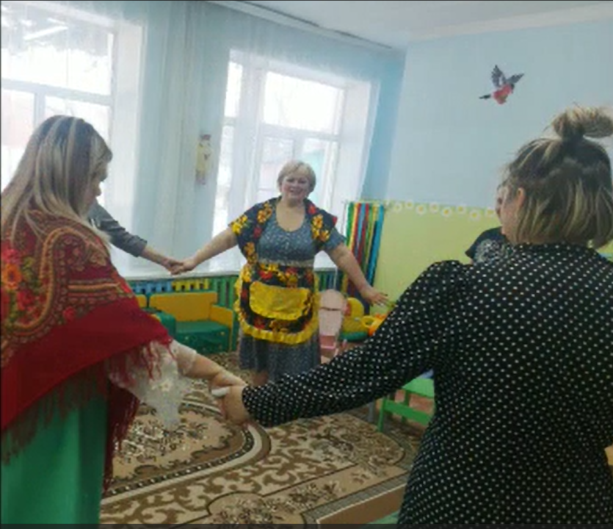

Slide 12
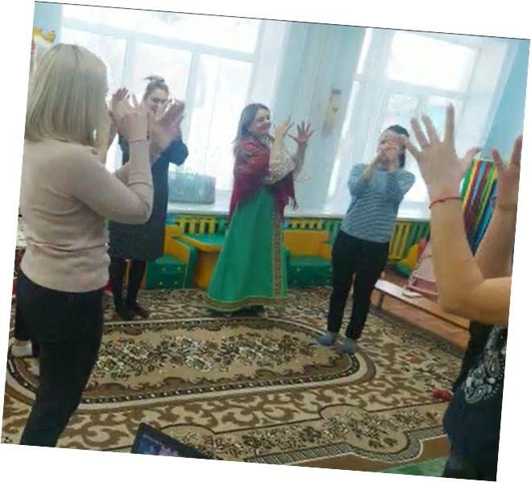
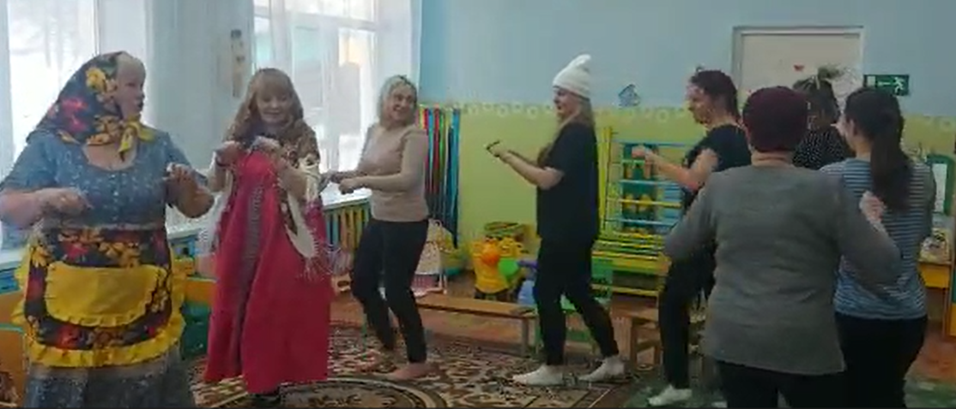

Slide 13
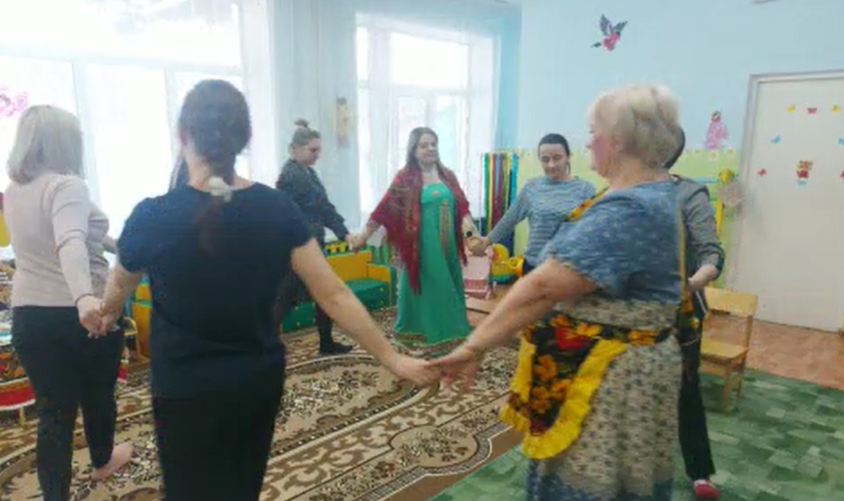
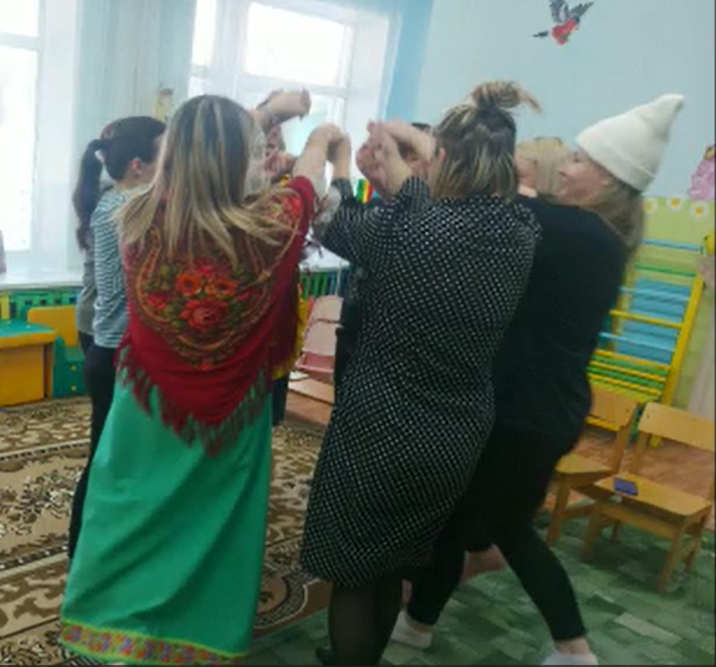

Slide 14
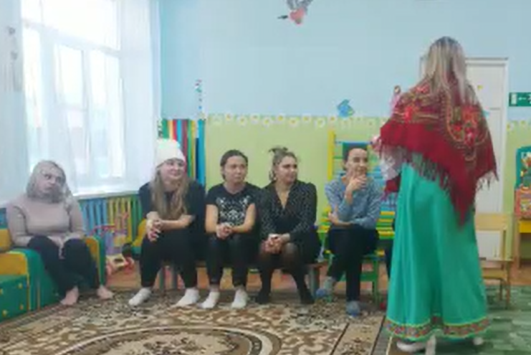
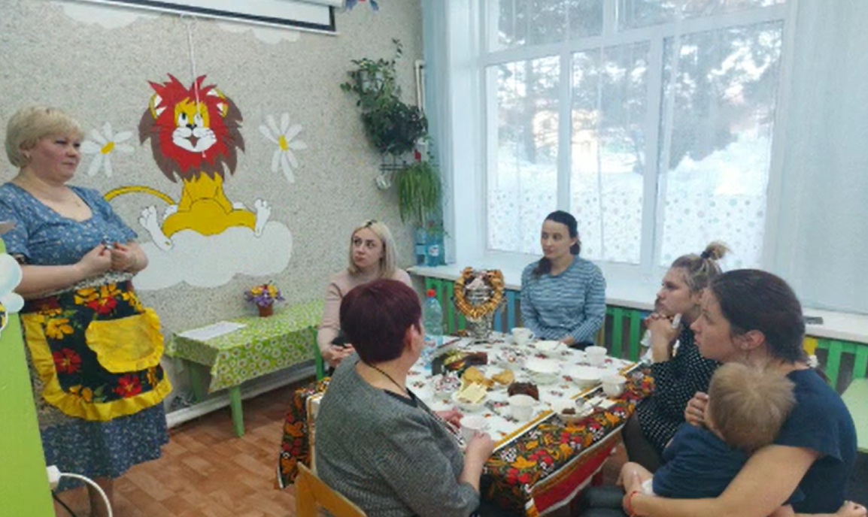

Slide 15
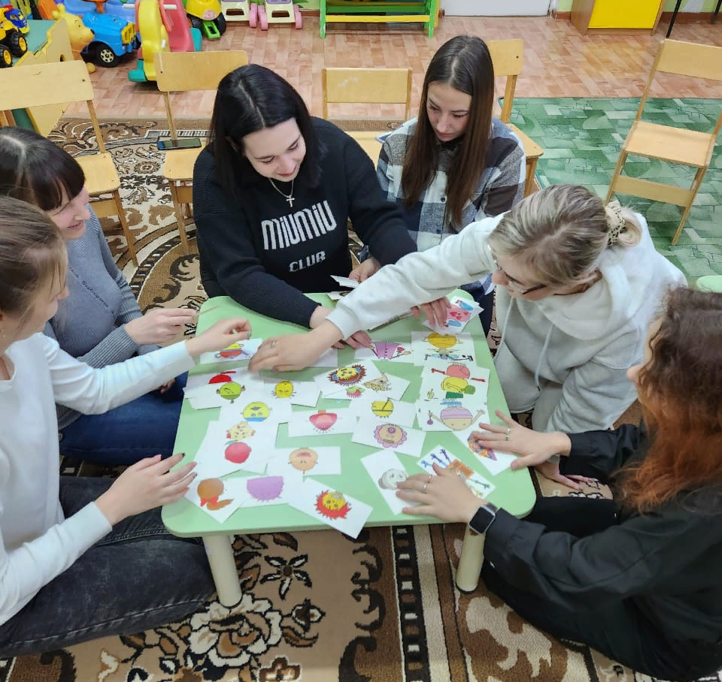

Slide 16
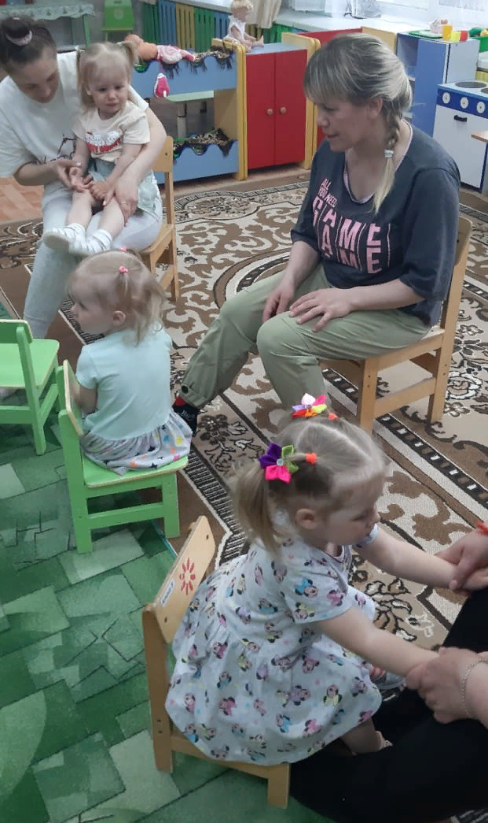

Slide 17
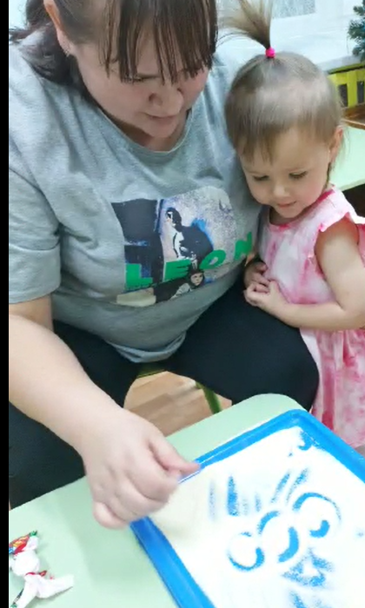

Slide 18
Планируемые результаты:
• • установление доверительных отношений, повышение активности участия в педагогическом процессе ДОУ;
• повышение педагогической компетентности в воспитании детей раннего возраста;
• сформированность определенных моделей поведения с малышом, что благоприятно скажется на эмоциональном состоянии ребенка в период адаптации к ДОУ;
• активизация позитивного мышления, помогающая преодолевать трудности в воспитании детей раннего возраста;
• повышение уровеня знаний о возрастных закономерностях развития детей раннего возраста;
• пополнение опыта положительного семейного воспитания.

Slide 19
Диаграмма уровня адаптированности детей к ДОУ 2022-2023 уч.год
Педагог-психолог: Токманцева Н.В.
Воспитатели группы раннего возраста

